Slide 1
MHW3
Calogero Crapanzano
O46002084
26/04/2021
Descrizione dell’ intervento
Implementare nella struttura del mhw2 n.2 API REST(di cui almeno una con autenticazione)
*sono state apportate migliorie e semplificazioni nei file di mhw2 che non inficiano il progetto di partenza.
*data la non reperibilità di api con autenticazione che permettessero l’ accesso anche da file in locale, quella implementata non è inerente al tema del progetto ma comunque valida allo scopo didattico

Slide 2
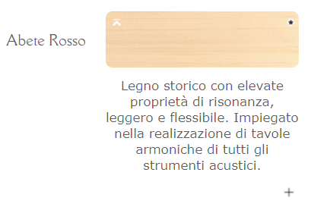
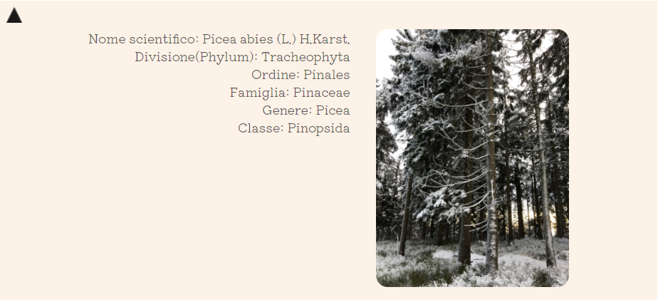
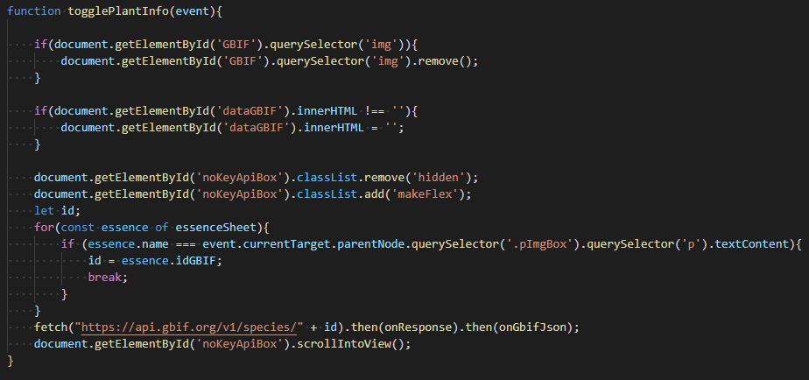
GBIF API
API senza autenticazione, si ottengono informazioni botaniche e un’immagine identificativa della pianta clickando sul simbolo ‘+’.
Funzione togglePlantInfo(event):
associata al listener della costante toggleNoKeyApi al click di ‘+’ verifica se presenti e in tal caso rimuove le info di una precedente fetch. Dopo aver recuperato l’identificativo dal file contents.js fa partire la fetch per il recupero delle informazioni e scrolla la pagina per una corretta visualizzazione.
La fetch fa richiesta di una specifica species identificata tramite id

Slide 3
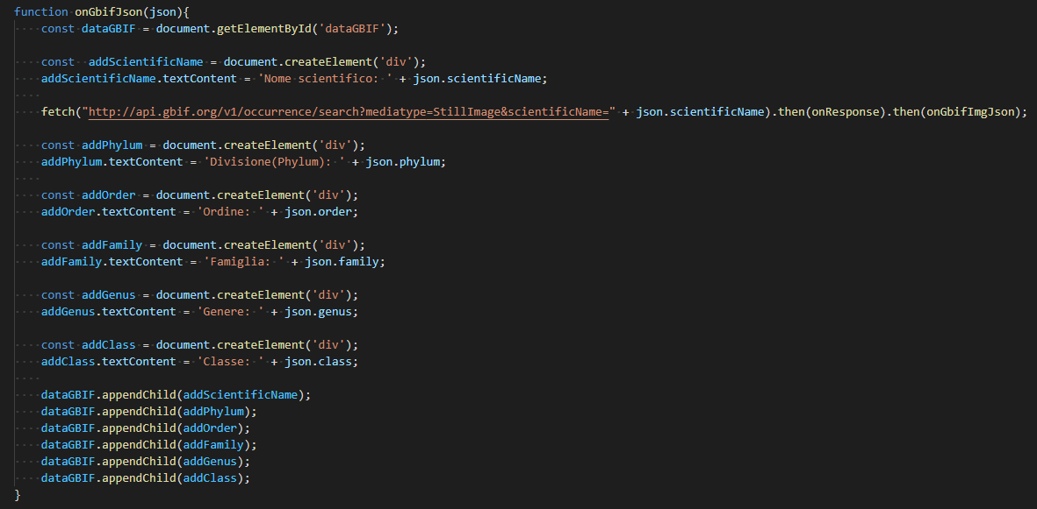
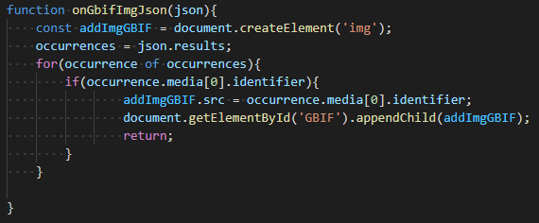
Funzione onGbifJson(json):
Riceve le informazioni sulla pianta in formato json, seleziona quelle necessarie, le aggiunge al file html creando gli elementi opportuni. Fa partire una seconda fetch per recuperare l’immagine da caricare.
La fetch richiede la prima tra le immagini di mediatype = StillImage disponibili tra le occurrences che hanno uno specifico scientificName.
Funzione onGbifImgJson(json):
Crea l elemento e inserisce nell’ html la prima tra le immagini ottenute dalla fetch

Slide 4

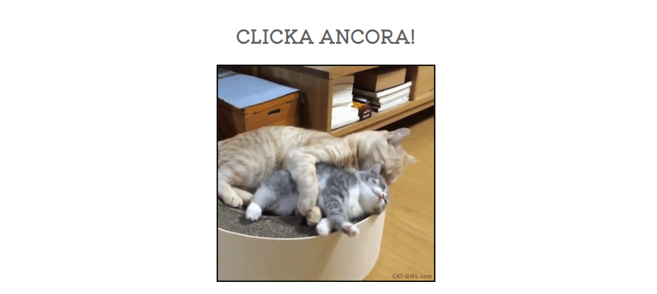
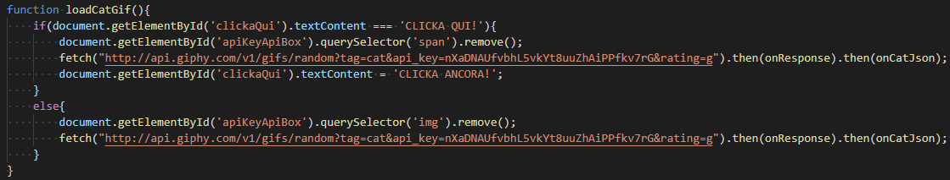
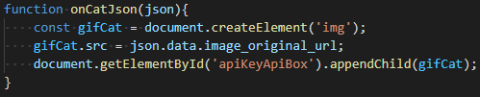
GIPHY API
API con autenticazione api_key, si ottiene una GIF random a tema gatti clickando sulla scritta ‘clicka qui!’ o ‘clicka ancora!’
Funzione loadCatGif():
Gestisce il click sulle scritte e fa partire la fetch con api_key come parametro di autenticazione.
Funzione onCatJson(json):
Recupera e inserisce la GIF nel file html.

